Slide 1
Implementation of Markov Decision Processes into quantum algorithms for reinforcement learning
Francesca Stefano e Antonio Signorelli

Slide 2
Obiettivo del progetto
Analisi approfondita del paper «implementation of Markov Decision Processes into quantum algorithms for reinforcement learning»
Valutazione dei pregi e dei limiti del paper
Integrazione dello studio del paper con l’analisi del codice proposto
Sviluppo di esempi di codice più complessi

Slide 3
Table of contents
01
02
03
04
05
06
Introduzione
Implementazione
Proof of Concept
Analisi del codice fornito
Sviluppo di esempi di codice
Conclusioni

Slide 4
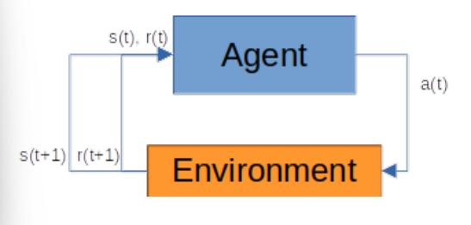
Introduzione
Il Reinforcement Learing (RL) classico è una forma di apprendimento automatico in cui un agente impara interagendo con un ambiente sconosciuto.
L’obiettivo è massimizzare la ricompensa accumulata a lungo termine.
Ciclo di interazione

Slide 5
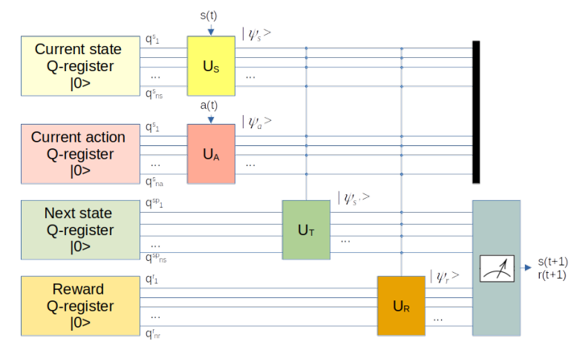
Implementazione
Il paper propone un metodo per implementare il ciclo di RL in un ambiente quantistico.
Fasi dell’implementazione: preparazione dello stato quantistico, selezione e codifica dell’azione, evoluzione dell’ambiente, calcolo della ricompensa e restituzione delle informazioni all’agente.
Implementazione di un MDP con quantum program

Slide 6
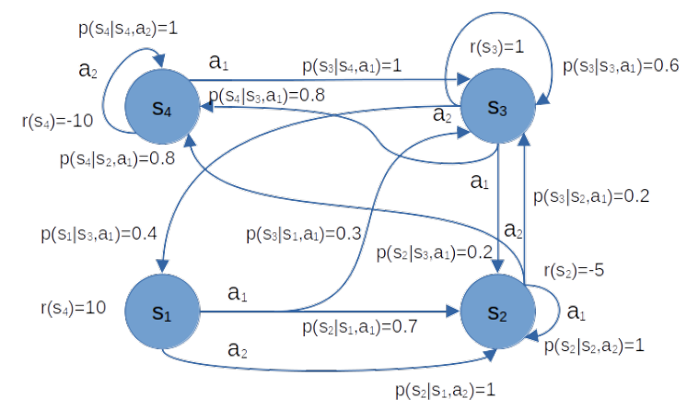
Proof of Concept
Implementazione di un MDP in un ambiente classico e quantistico
gamma | 0.99
MaxSteps | 200
eps0 | 0.5
epsf | 0.001
epsSteps | 200
Alpha | 0.2
Esperimento di esempio per addestrare un agente classico usando Q-Learning

Slide 7
Analisi del codice fornito
“environments.py”: Definisce gli ambienti classici e quantistici.
“algorithms.py”: Contiene implementazioni di algoritmi di apprendimento per rinforzo.
“ClassicValueIteration.py” e “ClassicQLearning.py” : Esempi di utilizzo di algoritmi classici.
“QLearningQuantumEnv.py”: Esempi di utilizzo di algoritmi quantistici

Slide 8
Pregi del codice
Innovativo | Introduce un approccio innovativo all’apprendimento per rinforzo.
Metodologia chiara | La metodologia di implementazione è ben definita.
Applicazione pratica | Mostra l’applicazione pratica dell’algoritmo Q-Learning in un ambiente quantistico.
Disponibilità del codice sorgente | Il codice è disponibile per la riproduzione e l’estensione.
Ponte tra i campi | Fornisce un ponte tra l’apprendimento per rinforzo classico e quantistico, offrendo nuove possibiltà per sfruttare le potenzialità del calcolo quantistico nell’ambito dell’apprendimento automatico

Slide 9
Difetti del codice
Limitazioni di spazio | Il codice fornito si limta a un caso di prova
Confronto limitato | Non fornisce un confronto dettagliato sulle prestazioni sull’apprendimento automatico per rinforzo in un ambiente classico e quantistico
Complessità implementativa | L’implementazione di un MDP quantistico richiede una comprensione avanzata della computazione quantistica
Assunzione sugli stati completamente osservabili e sull’ambiente quantistico | Presume la disponibilità di un ambiente quantistico ideale nonché di un insieme di stati completamente osservabili, il che potrebbe non essere realistico in molte applicazioni reali.

Slide 10
Sviluppo di esempi di codice
Modifica della politica eGreedyPolicy per ridurre l'epsilon in modo lineare.
Implementazione di Deep Q-Learning (DQL) e politica epsilon-greedy.
Implementazione di una politica multiagente.
Introduzione di stati parzialmente osservabili e utilizzo dell'algoritmo di Grover per influenzare la selezione dell'azione.

Slide 11
eGreedyPolicy e DQLearning
gamma | 0.99
MaxSteps | 500
eps0 | 0.9
epsf | 0.001
epsSteps | 500
alpha | 0.5
State | Action
0 | 0
1 | 1
2 | 1
3 | 0
Total Reward | 133.18
IPERPARAMETRI
RISULTATI

Slide 12
MultiAgentQuantumToyEnv
gamma | 0.99
MaxSteps | 200
eps0 | 0.5
epsf | 0.001
epsSteps | 200
alpha | 0.2
Num Agents | 4
State | Action
0 | [0,0,0,0]
1 | [0,0,1,1]
2 | [0,1,0,0]
3 | [0,0,1,0]
Total Reward | 196.24
RISULTATI
IPERPARAMETRI

Slide 13
MultiAgentQuantumToyEnv da finire
gamma | 0.99
MaxSteps | 200
eps0 | 0.5
epsf | 0.001
epsSteps | 200
alpha | 0.2
Num Agents | 4
State | Action
0 | [0,0,1,1]
1 | [1,0,0,0]
2 | [1,0,0,0]
3 | [0,1,1,0]
Total Reward | 104.89
Nqubit | Rappresentation
3 | state
2 | action
3 | reward
QUBITS PER LA RAPPRESENTAZIONE
RISULTATI
IPERPARAMETRI

Slide 14
Stati parzialmente osservabili e QuantumQLearning
gamma | 0.99
MaxSteps | 200
eps0 | 0.5
epsf | 0.001
epsSteps | 200
alpha | 0.2
Num Agents | 4
exploration0 | 1.0
exporationSteps | 200
State | Action
0 | 1
1 | 0
2 | 1
3 | 1
Total Reward | -74.51
RISULTATI
IPERPARAMETRI

Slide 15
Conclusioni e Sviluppi Futuri
Il paper analizzato offre una base solida per l'apprendimento per rinforzo quantistico, integrando concetti classici e quantistici.
Sfide come la gestione dell'entanglement e la codifica degli stati richiedono una comprensione avanzata della computazione quantistica.
Opportunità future includono sperimentazioni su scenari complessi e l'ottimizzazione degli algoritmi per ambienti reali.
In definitiva, il progetto rappresenta un passo significativo verso la comprensione e l'applicazione dell'apprendimento per rinforzo in campo quantistico.

Slide 16
GRAZIE PER L’ATTENZIONE
REFERENCE: M.P. Cuellar, M.C. Pegalajar, L.G.B. Ruiz, G. Navarro, C. Cano, L. Servadei, "Implementation of Markov Decision Processes into quantum algorithms for reinforcement learning", 1st Workshop on Quantum Artificial Intelligence 2023

